Slide 1
بنام خدا

Slide 2
استفراغ
استفراغ یک روند رفلکسی است که برای وقوع آن هماهنگی
های بالائی لازم است. ممکن است زیاد شدن آب دهان از علائم اولیه باشد وبااغ زدن غیرارادی شروع شود.
پائین رفتن شدید دیافراگم ،انقباض عضلات شکم باشل شدن کاردیای معده بطورفعال محتویات معده رابافشاربه داخل مری برمیگرداند.
مدولا(بصل النخاع)مرکزاستفراغ است و کاراین هماهنگی را انجام میدهد که مستقیما تحت تاثیر عصب دهی آوران (تحریکات گوارشی)وبه طورغیرمستقیم با کمورسپتورهای trigger zone وسیستم عصبی مرکزی درارتباط است.

Slide 3
استفراغی که بعلت انسداد سیستم گوارش است احتمالا توسط اعصاب آوران احشائی روده باتحریک کردن مرکزاستفراغ هدایت میشود.
اگرانسدادزیر دومین قسمت دوازدهه باشدمحتویات استفراغ معمولا به رنگ صفراست. به علت ریفلاکس محتویات دوازدهه بداخل معده ، استفراغ های مکررنیزمیتوانددرغیاب انسداد به رنگ صفرا باشند.
ضایعات غیرانسدادی سیستم گوارش نیز میتوانندسبب استفراغ شوند مثل درگیری پانکراس، کبد ودرخت صفراوی.
نابسامانی های سیستم عصبی مرکزی ویا متابولیک میتوانند سبب استفراغ شدید ومقاوم شوند.

Slide 4
استفراغ های دوره ای
سندرمی است بادفعات متعدد استفراغ با پراکندگی وفواصل منظم.
2مرتبه استفراغ شدید یا بیشترواستفراغی که درمان نشده یا اغ زدنی که برای ساعت ها تا روزها طول بکشد وطی هفته ها تا ماه ها به حالت طبیعی بازگردد.
اغلب درکودکان 2-5سال روی میدهد ولی درشیرخواران وبالغین نیز دیده شده است.
دفعات وتکرار دوره های استفراغ متغیراست(متوسط12بار درطی سال) ،هراپیسودبطورتیپیک 2-3روز طول میکشد ، با4تا5باراستفراغ درساعت.معمولا درساعات آغازین صبح یاپس از بیدار شدن روی میدهد.
بیماران قبل از آن میتوانند تهوع ، رنگ پریدگی ، عدم تحمل صدا ونور، لتارژی وسردرد داشته باشند.درداپی گاستر ، دردشکم ، اسهال وتب درخیلی از بیماران دیده میشود که تشخیص رامشکل میکند.
از محرک ها می توان عفونت ، استرس فیزیکی وروانی را نام برد.

Slide 5
چندین تئوری به عنوان علل موثر درنظر گرفته شده اند :
مکانیزم های مربوط به میگرن ، اختلالات میتوکندری وسوءعملکرد اتونوم.
بیش از80% کودکان درگیر فامیل های درجه یکی دارند که میگرن دارند.
بعضی بیماران طی سالهای بعد دچارمیگرن میشوند .
ازجمله تشخیص های افتراقی : آنومالی های گوارشی(مالروتاسیون،کیست کوله دوک،انواژیناسیون راجعه) اختلالات سیستم عصبی(نئوپلازم ، صرع) نفرولیتیازیس،کله لیتیازیس،هیدرونفروزیس،اختلالات اندوکرین – متابولیک (سیکل اوره،متابولیزم اسید چرب،بیماری آدیسون ، پورفیری،آنژیوادم ارثی، تب مدیترانه ای فامیلیال) آپاندیسیت مزمن وبیماری روده تحریک پذیر.

Slide 6
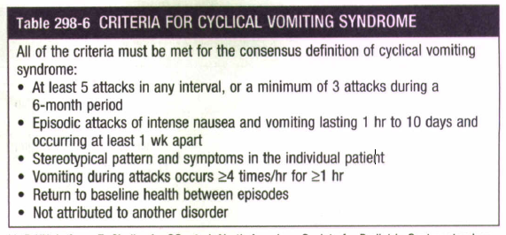

Slide 7
کرایتریا های سندرم استفراغ دوره ای
تمامی نشانگان باید باشند تا این سندروم مطرح شود.
*حداقل 5حمله درهردوره یاحداقل 3حمله طی 6ماه
*حمله های دوره ای تهوع واستفراغ شدید که از1ساعت تا10روزبطول انجامد وحداقل یک هفته بینشان فاصله باشد.
*پترن کلیشه ای ومنحصربفرد درهربیمار.
*استفراغ طی حمله بیشتراز4 باردرساعت روی داده برای بیشتر از یک ساعت.
*بازگشت به سلامت قبلی دربین حملات.
*ربطی به سایرمشکلات نداشته باشد.

Slide 8
ارزیابی آزمایشگاهی روی شرح حال ومعاینه فیزیکی پایه ریزی شده
است.وممکن است درصورت ضرورت شامل آندوسکپی ، رادیوگرافی، ام آرآی مغزومطالعات متابولیک (لاکتات ، آمونیاک وارگانیک اسید ها)باشد.
درمان شامل هیدراته کردن وداروهای ضداستفراغ مثل اندانسترون.
پیشگیری ممکن است با تغییردادن سبک زندگی وبعضی داروها (مثل سیپروهپتادین،پروپرانولول،آمی تریپتیلن ، فنوباربیتال )صورت پذیرد.

Slide 9
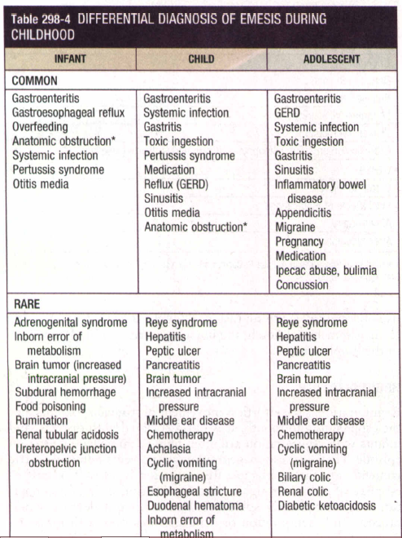

Slide 10
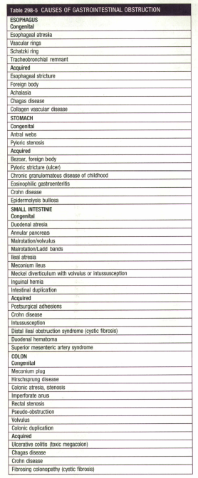

Slide 11
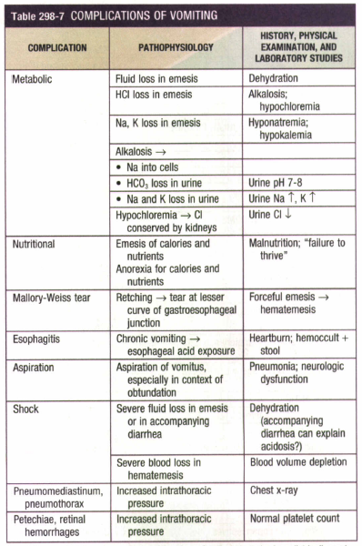

Slide 12
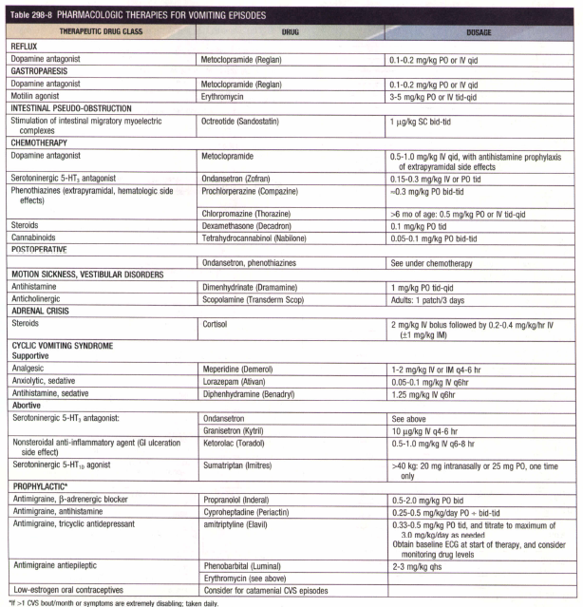

Slide 13
استفراغ نوزادی
استفراغ واغلب رگورجیتاسیون نسبتا یک نشان شایع طی نوزادی است.
نوزادان طی ساعات اول تولد ممکن است موکوس استفراغ کنند که گاهی با رگه های خون همراه است وبندرت تابعد از چند تغذیه باقی میماند.
این ممکن است بعلت تحریک مخاط معده بامواد بلع شده طی زایمان باشد.اگرزمان این استفراغ ها طولانی شود لاواژمعده با سالین فیزیولوژیک ممکن است مفید باشد.

Slide 14
زمانیکه استفراغ مدت کوتاهی پس از تولد شروع شود ومقاوم باشد احتمال انسداد گوارشی،اختلالات متابولیک وبالا رفتن فشارجمجمه مطرح است.سابقه ای ازپلی هیدرآمنیوس مادرمطرح کننده آترزی
سیستم گوارش فوقانی(مری ، دئودنوم وایلئوم)است.
استفراغ های صفراوی مطرح کننده انسدادروده بعد از دئودنوم است
ولی ممکن است بدون علت هم باشد.
رادیوگرافی های شکمی شاملKUBونمای جانبی LEFT LATERAL DECOBITUSباید درتمامی کودکان بااستفراغ صفراوی برای رد کردن سطح مایع وهوا،اتساع لوپ های روده ودیدن DOUBLE BUBBLE ونوموپریتوان انجام شود.
گرافی با ماده حاجب در حضوراستفراغ صفراوی اندیکاسیون دارد.

Slide 15
درگیری های انسدادی سیستم گوارش ازشایعترین آنومالی های سیستم GI هستند.
درآترزی مری استفراغ بهمراه سرازیر شدن آب دهان دراولین تغذیه روی میدهد.درصورت وجود ترشحات دهانی غیرمعمول از دهان و رد نشدن کاتتر ازمری به معده به علت انسداد باید به آترزی مری شک کرد.که باید قبل از اینکه نوزاد با تغذیه دهانی به مشکل برخورد کند یادچارپنومونی آسپیریشن شود تشخیص داده شود.
آشالازی شیرخوارگی(کاردیواسپاسم) علت نادراستفراغ درنوزادان است که ازطریق عکس رادیولوژی بصورت انسداد کاردیا درانتهای مری بدون تنگی ارگانیک قابل رویت است.
رگورجیتاسیون شیر بعلت شل شدن مداوم اسفنگترمری به معده یا شالازیا یکی از علت های استفراغ است.باوضعیت دادن نوزاد به حالت نیمه نشسته ، غلیظ کردن شیریا تجویز داروهایPROKINETIC میتوان آن را کنترل کرد.

Slide 16
استفراغ به علت انسداد روده کوچک معمولا دراولین روززندگی دیده میشود وتکراری ، مقاوم ، غیرجهنده وفراوان است وزمانیکه انسداد دربالای آمپول واتر باشد صفراوی است.انسداد روده با اتساع شکم ،امواج پریستالتیک عمیق قابل رویت وکاهش یافقدان حرکت روده همراه است.
مالروتاسیون باانسداد میدگات ولولوس یک امرژنسی حاداست که باید سریعا با یک uppre GI series بررسی شود.طی رادیوگرافی توزیع هوا رادر روده داریم که ممکن است به محل آناتومیک انسداد اشاره کند.مالروتاسیون را تنها با contrast studyمیتوان شناسایی کرد.

Slide 17
بطورنرمال هوا در رادیوگرافی شکم طی دقایق 15-60 در ژوژنوم دیده میشود ، طی 2-3 ساعت در ایلئوم ودر کولون بعد 3ساعت دیده میشود.فقدان هوا در رکتوم در اتمام روز اول غیرعادی است.
استفراغ مقاوم ممکن است با فتق مادرزادی دیافراگم دیده شود.
استفراغ ناشی ازاستنوز پیلورممکن است درهرزمانی بعد تولد دیده شود اما تظاهرات خاصش تا قبل ازهفته 2-3 دیده نمیشود.
استفراغ با عدم دفع گازازنشانه های زودرس شایع هیرشپرونگ هستند.
استفراغ در موارد غیرانسدادی مثل آلرژی به شیرگاو،هیپرپلازی آدرنال ازنوع اتلاف نمک،گالاکتوزمی،آمونیاک بالا،افزایشICP، سپتی سمی،مننژیت وUTI دیده میشود.
گاهی اوقات نیز به علت OVER FEEDING وگاهی به علت عدم تخلیه خوب هوا روی میدهد.

